Slide 1
İspat Yöntemleri

Slide 2
İçerik
Tümevarım
Güvercin deliği teoremi

Slide 3
Tümevarım
Bir matematikçi bir fizikçi ve bir kimyacı uçak kazası sonucunda adaya düşerler.
Bir matematikçi evleneceği insanı nasıl seçer

Slide 4
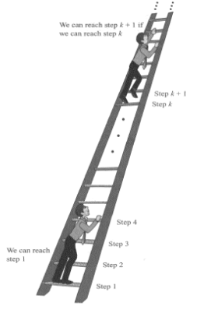
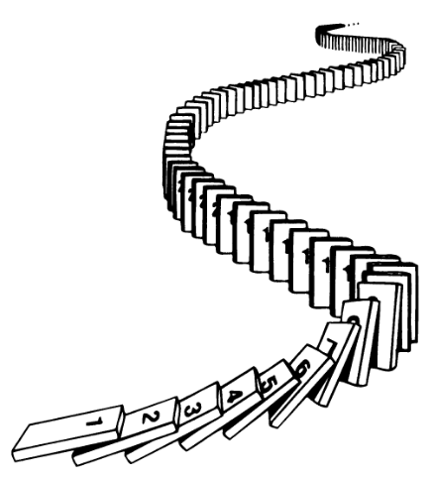

Slide 5
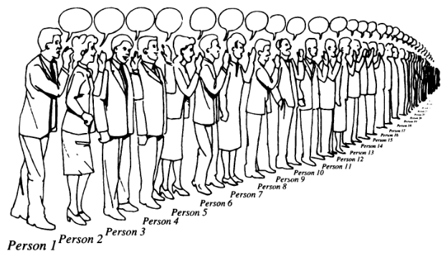

Slide 6
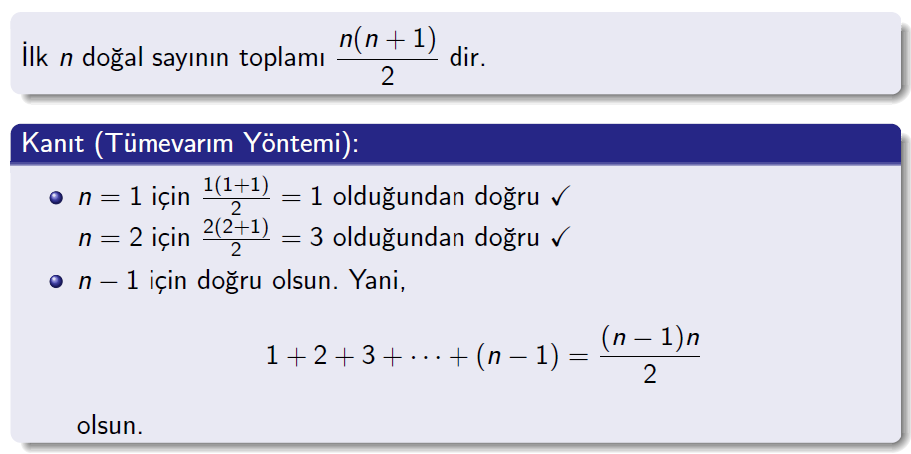

Slide 7
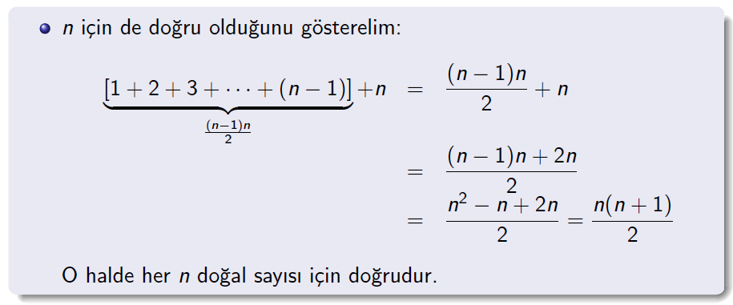

Slide 8
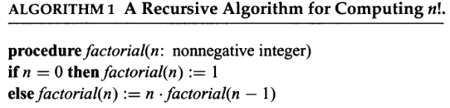

Slide 9
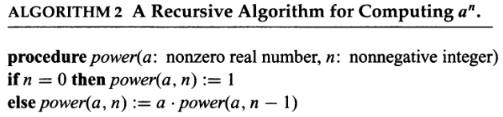

Slide 10
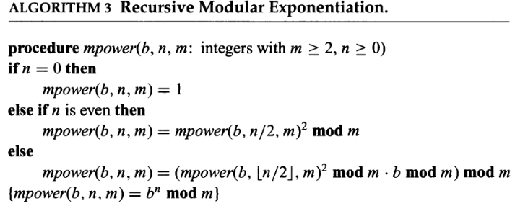

Slide 11
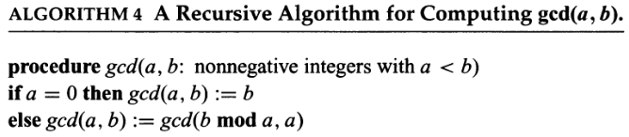

Slide 12
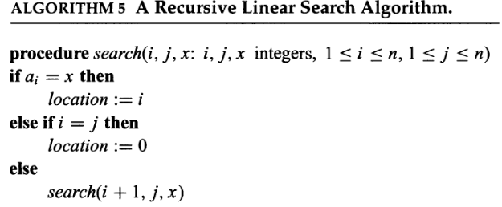

Slide 13
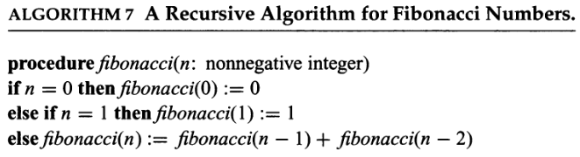
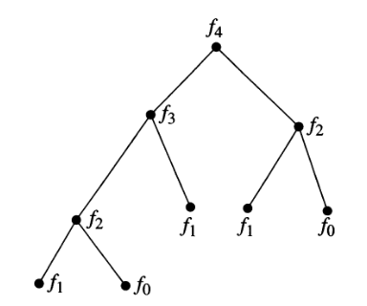

Slide 14
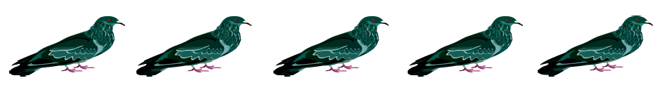
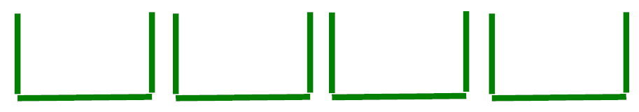
Yuva sayısından fazla güvercine sahip olduğumuzu varsayalım

Slide 15
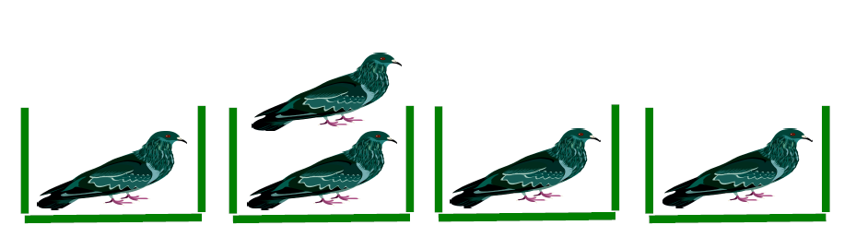
O halde aynı yuvada 2 güvercin bulunur

Slide 16
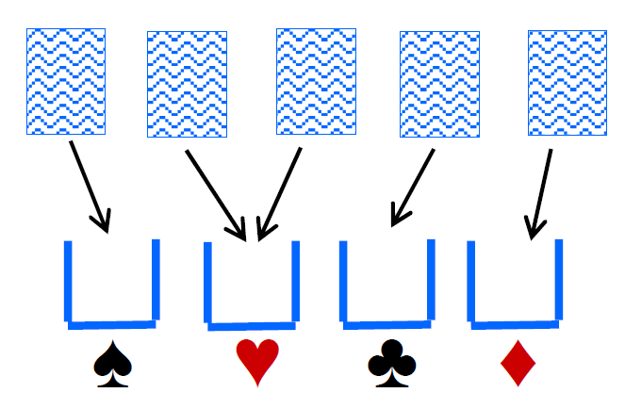
Soru: Bir kart oyununda elinizde 5 kart olduğunu varsayalım. Bu kartlardan iki tanesinin aynı olduğunu ispatlayabilir misiniz?

Slide 17
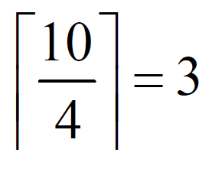
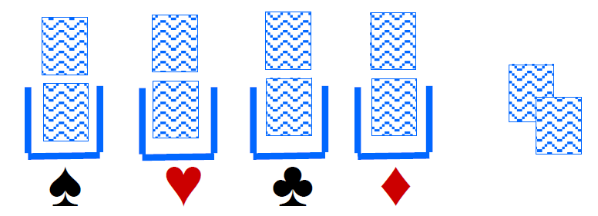
10 kart için bunlardan 3 tanesinin aynı olduğunu ispatlayınız

Slide 18
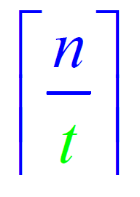
Genelleme: Güvercin Yuvası İlkesi
Eğer n adet güvercin ve t adet yuva varsa en az bir yuvada
Güvercin bulunur

Slide 19
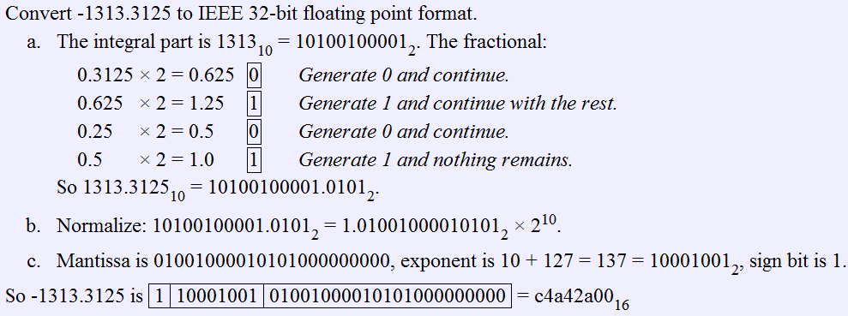

Slide 20
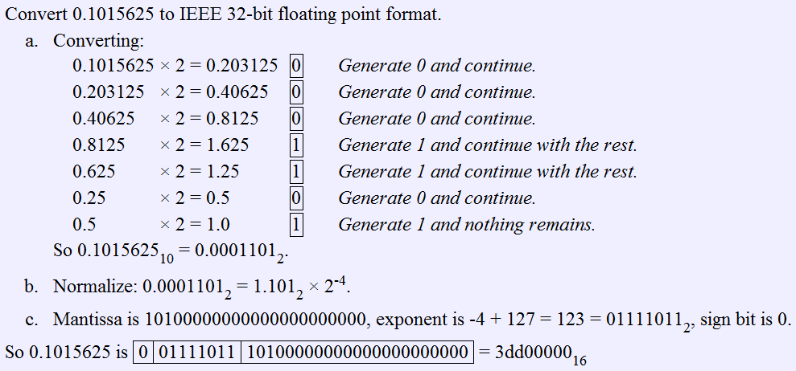

Slide 21
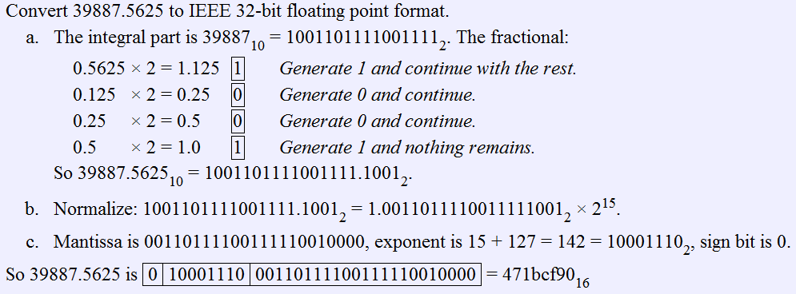

Slide 22


Slide 23
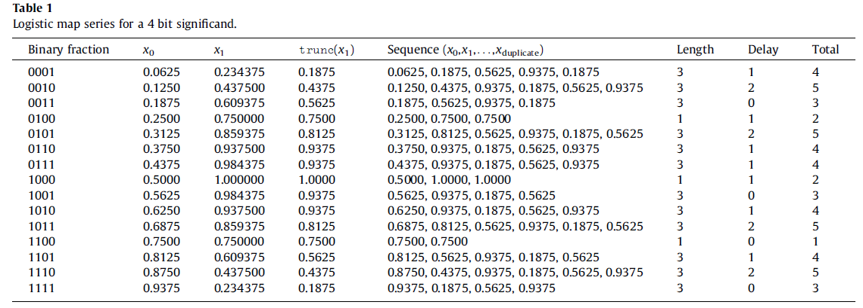

Slide 24
